Slide 1
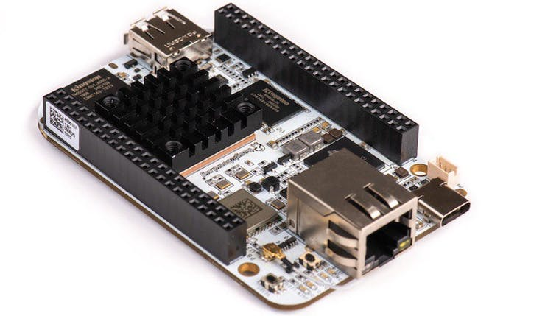
Masterproef
Arno Plaetinck

Slide 2
Inhoud
Verwezenlijkingen
Uitdagingen

Slide 3
Verwezenlijkingen
Doorname van de literatuur
Runnen van NN-pythonprogramma op MNIST database
Opstarten van Beaglebone
  Runnen basic pythonprogramma op BB
  Internetconnectie
Opnieuw begonnen met flashen van device

Slide 4
Probleem met packages
Bij installatie van versch. Packages bij Python
  Installatie pandas mislukt (problemen met build van C extension)
  -> uninstall en herinstalleren werkt niet
  Mnist dataset ontbrak
    -> dataset downloaden en plaatsen in verschillende directories
=> Geprobeerd om zowel alle packages opnieuw te installeren als python zelf
Oplossing/ volgende stap:
op aanraden van copromotoren bezig met opnieuw flashen van de SD- kaart en opnieuw installeren van de packages

Slide 5
Uitdagingen
TF laten runnen op BB (eventueel TFlite)
Coral Dev opstarten via windows
Literatuurstudie uitschrijven
Packages laten runnen

